Slide 1
TIN HỌC 3 – TUẦN 12

Slide 2
KHỞI ĐỘNG
https://www.youtube.com/watch?v=8pFZ1-SuZ-M

Slide 3
Để luyện gõ phím nhanh và đúng cách các em có thể sử dụng những phần mềm nào?

Slide 4

CHƯƠNG 1
MÁY TÍNH VÀ EM
BÀI 13
THỰC HÀNH SỬ DỤNG BÀN PHÍM

Slide 5


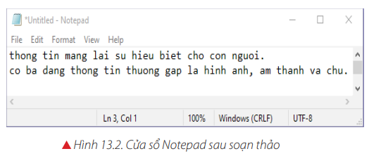
Em hãy thực hiện:
- Kích hoạt phần mềm Notepad
- Nhập hai dòng văn bản về thông tin như hình 13.2.

Slide 6
Em hãy cho biết sự khác nhau của việc xoá khi gõ phím: Delete và Backspace?

Slide 7

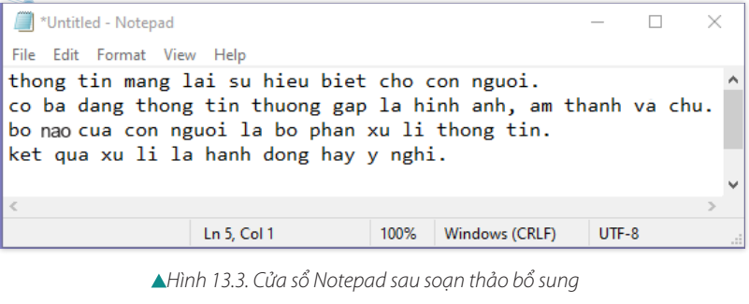
Em hãy gõ tiếp hai dòng thể hiện như ở hình 13.3.

Slide 8

Em hãy thực hiện:
- Trao đổi với bạn cách gõ chữ hoa (Xem đọc thêm trang 27)
- Nhập đoạn văn bản dưới đây (không cần gõ dấu):
Nháy chuột là nhấn nút trái chuột rồi thả ngón tay.
Nháy đúp chuột là nhấn nhanh hai lần nút trái chuột rồi thả ngón tay.

Slide 9
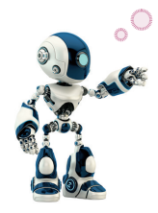
GHI NHỚ
Sử dụng phần mềm Notepad giúp em làm quen với việc gõ văn bản nhanh và đúng quy định.

Slide 10

CHÀO TẠM BIỆT
CÁC EM!

